Slide 1


Кроссплатформенная разработка
Языки программирования

Slide 2




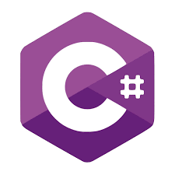



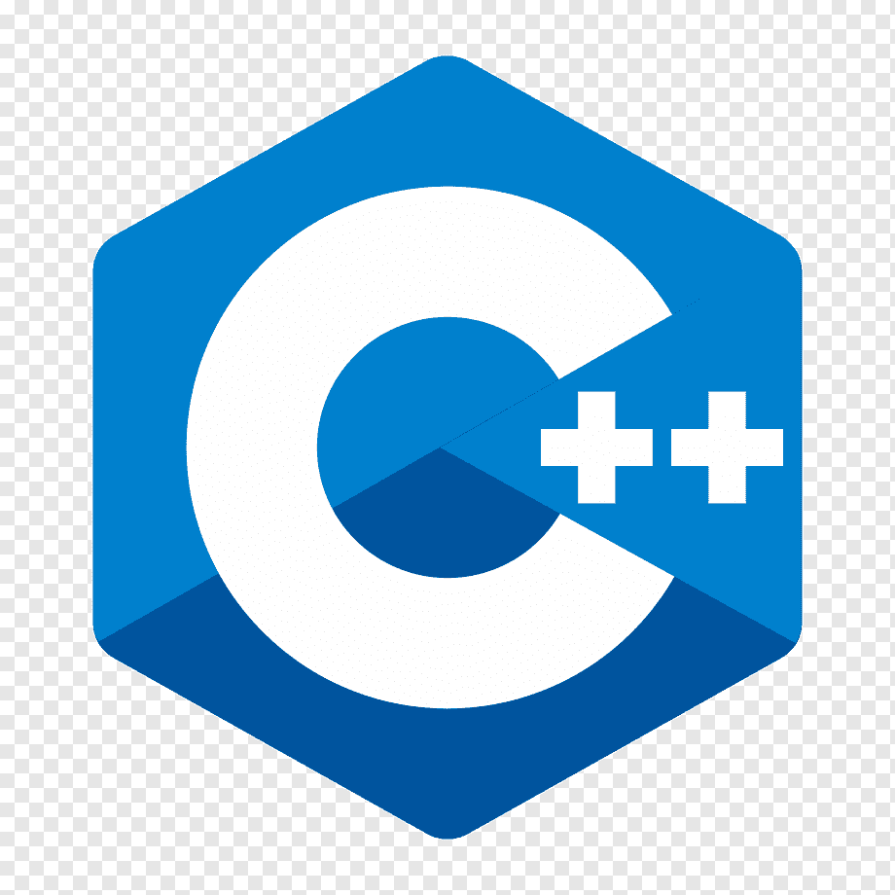





Языки программирования
JavaScript
Dart
C#
Kotlin
C++
Python
Ruby
TypeScript
Rust

Slide 3

JavaScript (с фреймворками)
React Native
Позволяет разрабатывать приложения с использованием веб-технологий и нативных компонентов.
Преимущество: большое сообщество и возможность использовать один и тот же код как для веба, так и для мобильных приложений.
Ionic + Angular/React/Vue
Использует веб-технологии (HTML, CSS, JavaScript) для создания мобильных приложений с нативным доступом через плагины.

Slide 4
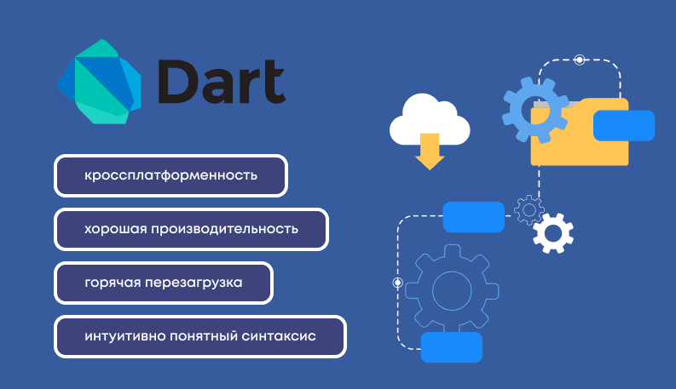
Dart (с фреймворком Flutter)
Быстро развивающийся инструмент от Google.
Преимущество: отличная производительность и гибкость UI, позволяет создавать приложения с нативным внешним видом на iOS и Android.

Slide 5
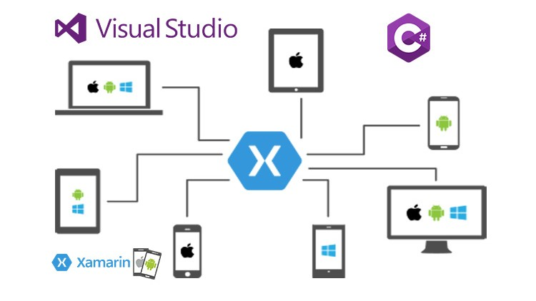
С# (с фреймворком Xamarin)
Поддерживается Microsoft.
Преимущество: позволяет использовать до 90% кода для всех платформ, нативный доступ к API, интеграция с экосистемой .NET.

Slide 6
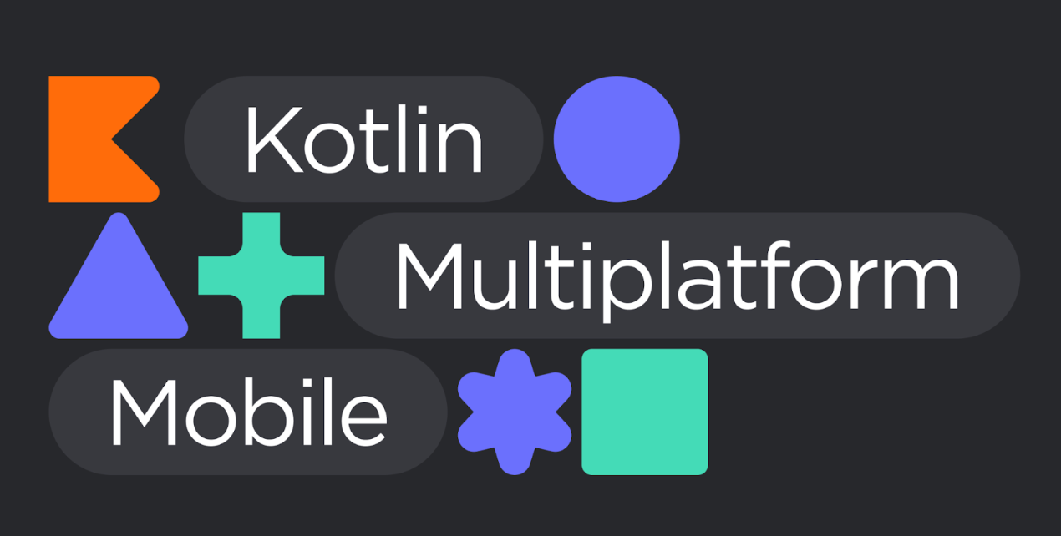
Kotlin (с фреймворком Kotlin Multiplatform)
Позволяет использовать Kotlin для написания общей бизнес-логики, которая затем компилируется под разные платформы.
Преимущество: гибкость и возможность писать нативный UI.

Slide 7


C++
Используется для высокопроизводительных приложений, например, в играх или сложных графических приложениях.
Преимущество: быстрый код, который можно использовать на всех платформах.

Slide 8
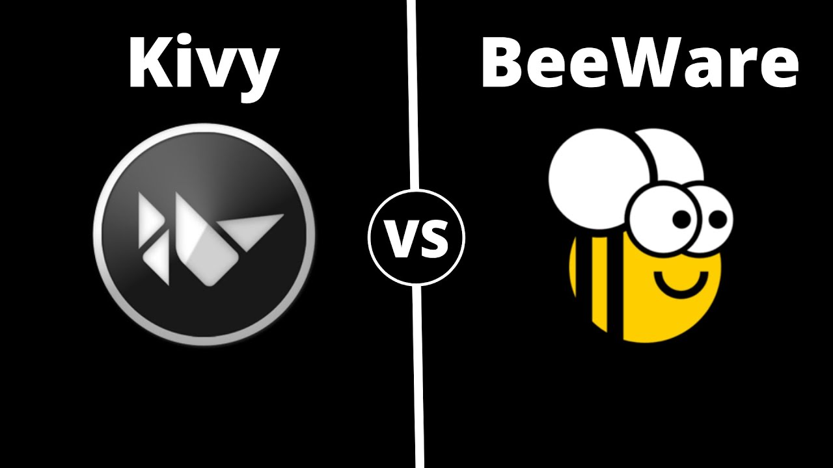
Python (с фреймворками Kivy и BeeWare)
Python используется для создания кроссплатформенных приложений, хотя это менее распространённый выбор для мобильных решений.
Преимущество: простой язык для быстрого прототипирования.

Slide 9
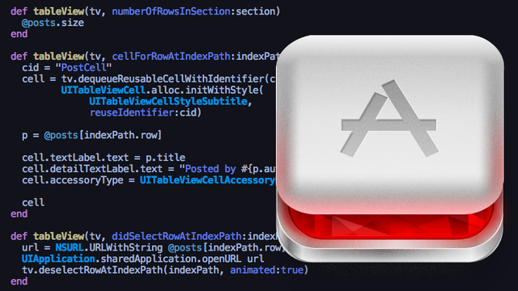
Ruby (с фреймворком RubyMotion)
Используется для кроссплатформенной разработки мобильных приложений с нативным доступом к API.
Преимущество: высокая скорость разработки и простой доступ к нативным функциям на iOS и Android.

Slide 10
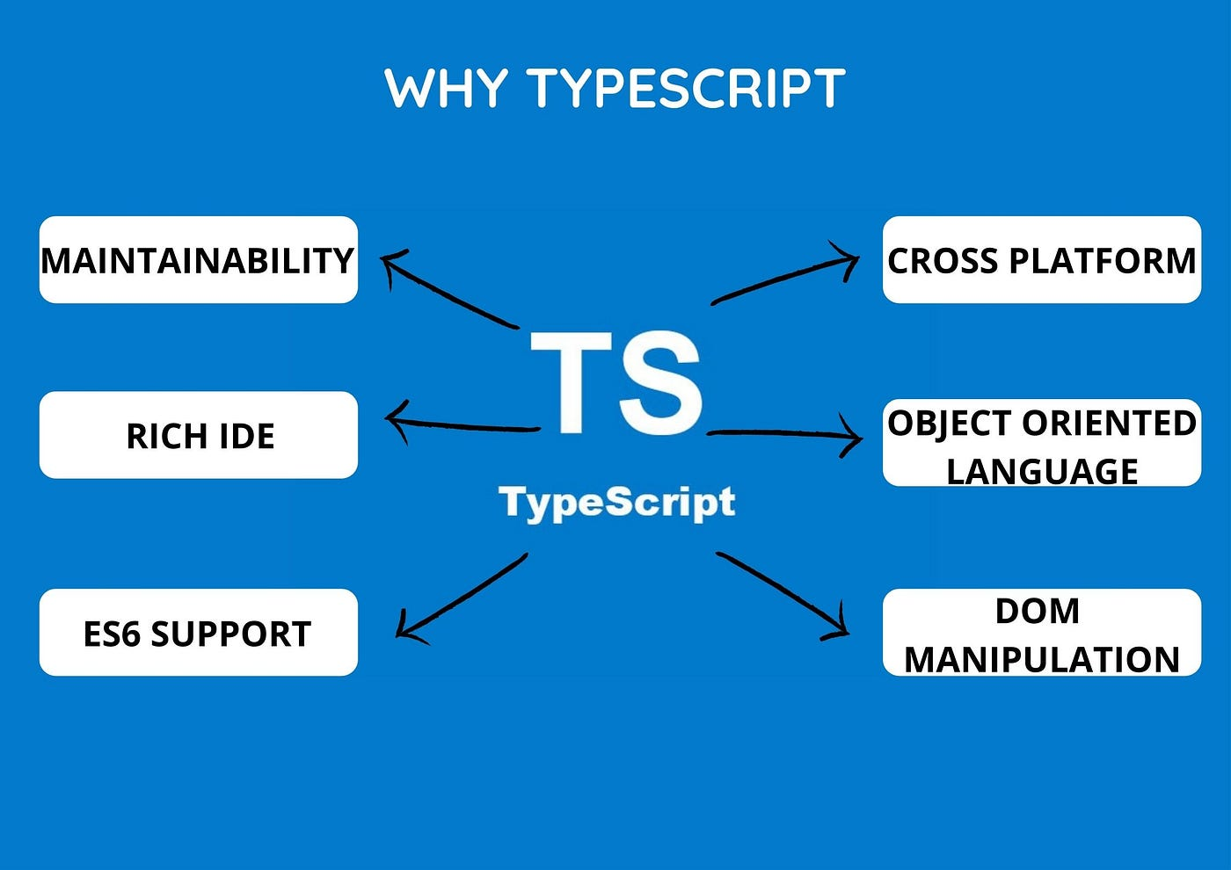
TypeScript
Используется как расширение JavaScript во многих кроссплатформенных фреймворках (React Native, Ionic).
Преимущество: улучшенная поддержка типов и большой экосистемы JavaScript.

Slide 11

Rust (с фреймворком Tauri)
Новое и быстро развивающееся направление.
Преимущество: безопасная память и высокая производительность, возможность создавать компактные приложения для Windows, macOS, Linux, а также мобильных платформ

Slide 12

Выбор языка
Выбор зависит от:
Целей проекта
Производительности
Команды разработчиков

Slide 13

Спасибо за внимание!

